Slide 1

Comportamiento del IPC
de alimentos y bebidas
no alcohólicas
Enero de 2021
UPRA
Unidad de Planificación Rural Agropecuaria
08 de febrero de 2021

Slide 2
IPC
IPC división de alimentos y bebidas no alcohólicas en enero de 2021
Variación mensual, año corrido y anual (2020 - 2021)
En enero el IPC de la división de los alimentos y bebidas no alcohólicas registró una variación de 1,44% con respecto al mes anterior.
En enero de 2021 el precio de los alimentos y bebidas no alcohólicas presentó una variación de 5,51%, en comparación con enero de 2020.
Fuente: DANE. Cálculos UPRA

Slide 3
IPC
Variación mensual
por división de gasto enero (2020-2021)
En enero la división de alimentos y bebidas no alcohólicas registró un aumento de 1,44% con respecto al mes de Diciembre de 2020, y se ubicó 1,03 puntos porcentuales por encima de la variación nacional (0,41%) siendo la primera división con mayor variación este mes.
Fuente: DANE. Cálculos UPRA

Slide 4
IPC
Variación mensual
IPC total vs IPC alimentos y bebidas no alcohólicas
Enero (2019-2021)
La variación de 1,44% del IPC de alimentos y bebidas no alcohólicas en enero de 2021, fue superior en 0,68 puntos porcentuales al mismo mes del año pasado cuando se presentó una variación de 0,76%.
Fuente: DANE. Cálculos UPRA

Slide 5

IPC
Comportamiento mensual de los precios al consumidor
de los principales alimentos
en enero de 2021
Producto | Variación (%) | Contribución (p.p)*
Tomate | 27,60 | 0,354
Carne de aves | 2,01 | 0,163
Carne de res y derivados | 1,27 | 0,156
Papas | 10,12 | 0,144
Cebolla | 9,92 | 0,121
Hortalizas y legumbres frescas | 4,06 | 0,109
Frutas frescas | 1,87 | 0,100
Carne de cerdo y derivados | 1,97 | 0,064
Naranjas | 12,25 | 0,052
Leche | 0,69 | 0,047
Durante el mes de enero de 2021 los alimentos con mayor contribución al aumento de precios fueron:
Fuente: DANE. Cálculos UPRA. *Contribución en el IPC de alimentos y bebidas no alcohólicas

Slide 6

IPC
Comportamiento mensual de los precios al consumidor
de los principales alimentos
en enero de 2021
Producto | Variación (%) | Contribución (p.p)*
Arroz | -0,48 | -0,033
Plátanos | -1,54 | -0,029
Legumbres secas | -1,45 | -0,023
Arracacha, ñame y otros tubérculos | -2,66 | -0,005
Maíz y sus derivados | -0,28 | -0,001
Durante el mes de enero de 2021 los alimentos que más aportaron a la disminución de los precios fueron:
Fuente: DANE. Cálculos UPRA. *Contribución en el IPC total

Slide 7
IPC
Variación anual
por divisiones de gasto enero (2020-2021)
En el mes de enero de 2021, y con respecto al mismo mes del año anterior, la división de alimentos y bebidas no alcohólicas registró un aumento de 5,51%, ubicándose 3,91 puntos porcentuales por encima de la variación nacional (1,60%), siendo la primera división con mayor variación en este periodo.
Fuente: DANE. Cálculos UPRA

Slide 8
IPC
Variación anual
IPC de alimentos y bebidas no alcohólicas
Enero (2020-2021)
En el mes de enero de 2021, la división de alimentos y bebidas no alcohólicas presentó una variación anual de 5,51%, siendo superior en 0,38 puntos porcentuales a la variación presentada en enero de 2020 (5,13%).
Fuente: DANE. Cálculos UPRA

Slide 9
IPC
Comportamiento anual de los precios al consumidor
de los principales alimentos
en enero (2020-2021)
Producto | Variación (%) | Contribución (p.p)*
Carne de res y derivados | 5,74 | 0,704
Carne de aves | 6,05 | 0,488
Tomate | 34,24 | 0,434
Frutas frescas | 7,41 | 0,389
Leche | 5,49 | 0,371
Productos de rio y mar (frescos o congelados y enlatados) | 9,42 | 0,370
Carne de cerdo y derivados | 11,57 | 0,361
Hortalizas y legumbres frescas | 12,21 | 0,318
Cebolla | 25,98 | 0,286
Panela cruda para consumo en el hogar | 26,74 | 0,259
En enero de 2021 en comparación con enero de 2020, los alimentos con mayor contribución al aumento de precios fueron:
Fuente: DANE. Cálculos UPRA. *Contribución en el IPC de alimentos y bebidas no alcohólicas

Slide 10
IPC
Comportamiento anual de los precios al consumidor
de los principales alimentos
en enero (2020-2021)
Producto | Variación (%) | Contribución (p.p)*
Arroz | -2,87 | -0,211
Papas | -8,28 | -0,147
Yuca para consumo en el hogar | -17,49 | -0,115
Moras | -7,95 | -0,039
Plátanos | -0,96 | -0,019
Arracacha, ñame y otros tubérculos | -8,55 | -0,018
Zanahoria | -3,55 | -0,012
En enero de 2021 en comparación con enero de 2020, los alimentos con mayor contribución a la disminución de precios fueron:
Fuente: DANE. Cálculos UPRA. *Contribución en el IPC de alimentos y bebidas no alcohólicas

Slide 11
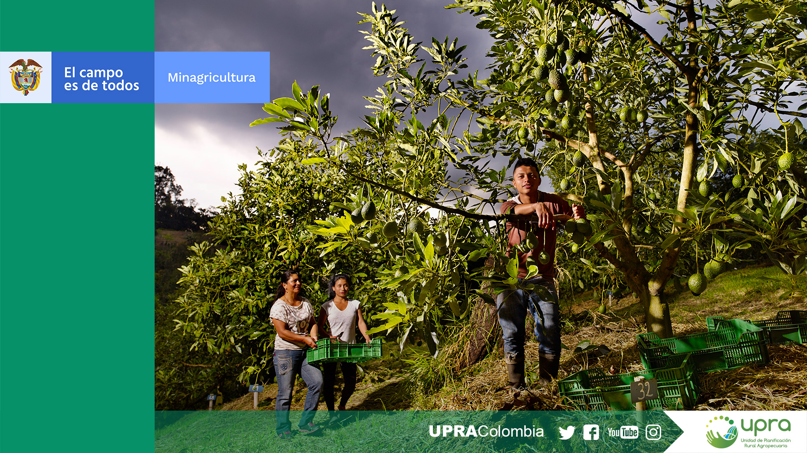
Gracias
MES
2
2021

